Slide 1



Studia I stopnia
Kierunek Logistyka
Specjalność
Projektowanie infrastruktury logistycznej

Slide 2







Slide 3

Kierunek LOGISTYKA
LOGISTYKA - TWÓJ ZAWÓD - TWOJA PRZYSZŁOŚĆ
SPECJALNOŚĆ PROJEKTOWANIE INFRASTRUKTURY LOGISTYCZNEJ

Slide 4
Co zyskasz?
PROJEKTOWANIE INFRASTRUKTURY LOGISTYCZNEJ
Poznasz ISOF
Nauczysz się projektować infrastrukturę TSL
Wykorzystasz specjalistyczne narzędzia informatyczne
Wykorzystasz systemy klasy ERP w praktyce
Nauczysz się analizować rzeczywiste procesy logistyczne

Slide 5
Przedmioty
PROJEKTOWANIE INFRASTRUKTURY LOGISTYCZNEJ
Magazyny i ich funkcjonowanie
Systemy ERP w logistyce
Optymalizacja systemów logistycznych
Infrastruktura transportu
Telematyka w logistyce
Ocena ekonomiczna inwestycji logistycznych
Podstawy projektowania w logistyce

Slide 6
Kariera zawodowa
PROJEKTOWANIE INFRASTRUKTURY LOGISTYCZNEJ
Projektant
infrastruktury logistycznej
Logistics project manager
Kierownik planowania produkcji
Kierownik działu transportu
Analityk procesów logistycznych

Slide 7
Twój zawód
PROJEKTOWANIE INFRASTRUKTURY LOGISTYCZNEJ
Absolwenci specjalności Projektowanie infrastruktury logistycznej to wykwalifikowani specjaliści, którzy potrafią ocenić i doskonalić istniejące systemy logistyczne, zaprojektować nowe elementy systemu, wdrożyć je i eksploatować reagując na dynamicznie zmieniającą się sytuację gospodarczą.

Slide 8

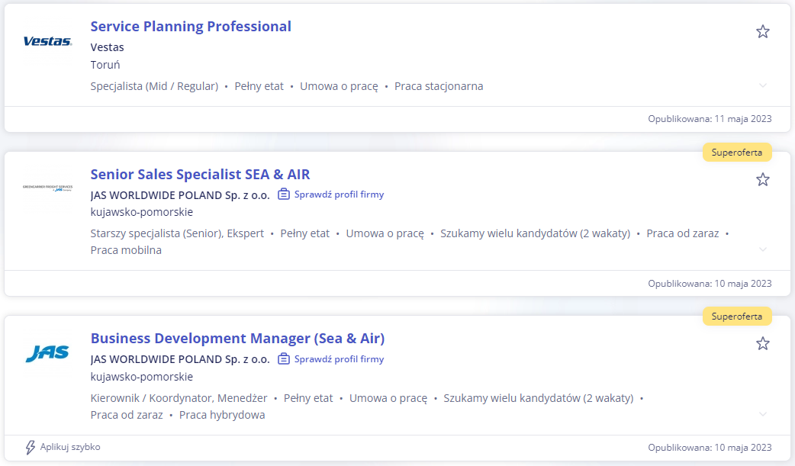
TWOJA PRZYSZŁOŚĆ
PROJEKTOWANIE INFRASTRUKTURY LOGISTYCZNEJ
Absolwenci specjalności poszukiwani Przykładowe oferty pracy
źródło: https://www.pracuj.pl/praca (dostęp 11.05.2023)

Slide 9
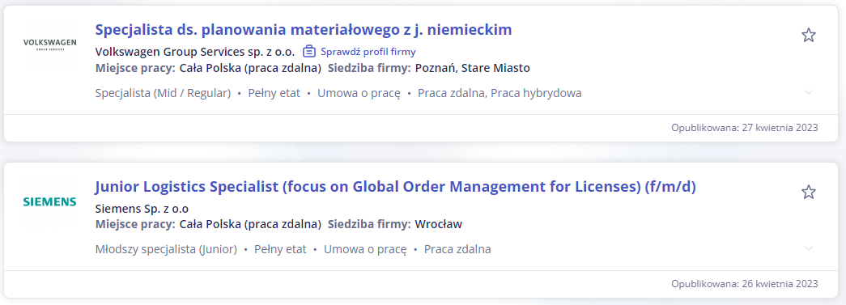
TWOJA PRZYSZŁOŚĆ
PROJEKTOWANIE INFRASTRUKTURY LOGISTYCZNEJ
Absolwenci specjalności poszukiwani Przykładowe oferty pracy
źródło: https://www.pracuj.pl/praca (dostęp 11.05.2023)

Slide 10








SYSTEMY INFORMATYCZNE
Kierunek LOGISTYKA

Slide 11
Osiągnięcia Katedry logistyki
Kierunek LOGISTYKA
Granty NCN
Organizacja cyklicznej konferencji naukowej pn. Odpowiedzialne łańcuchy dostaw
Wystąpienia na międzynarodowych konferencjach naukowych
Wysoko punktowane publikacje
Organizacja cyklicznej konferencji dla studentów pn. Kopernikańskie dni logistyki
Koło naukowe LOGITOR
Akredytacja ELA dla kierunku Logistyka
Współpraca w ramach projektu Combine z Urzędem Marszałkowskim w Toruniu
Projekt rozwojowy z Zespołem Szkół Technicznych w Toruniu
Organizacja praktyk studenckich w renomowanych firmach
Czasopismo naukowe Journal of Positive Management

